Slide 1

cilicili
今日上线

Slide 2

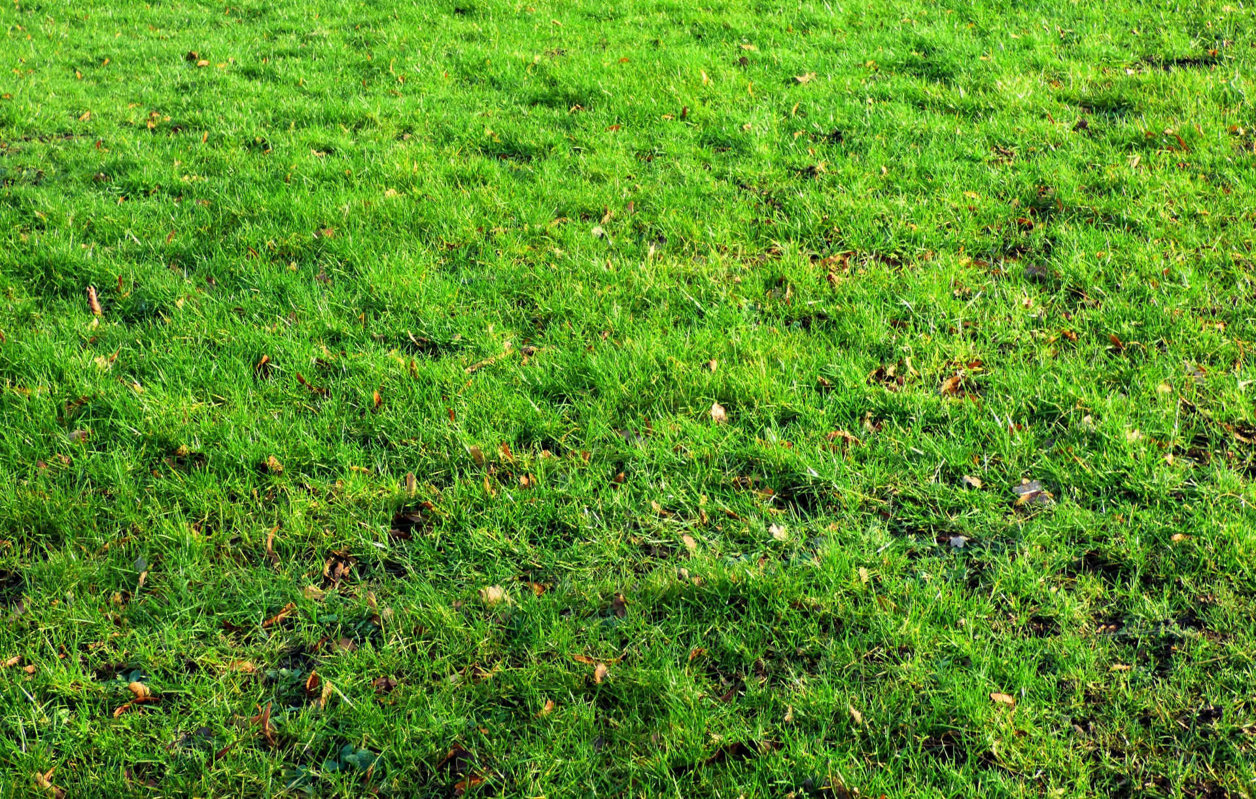
Larva

